Slide 1
KVÍZ – OPAKOVÁNÍ EMOČNÍ INTELIGENCE
1. Kdy byl poprvé použit pojem emoční inteligence?
2. Jaké složky zahrnuje emoční inteligence? Jmenuj alespoň tři.
3. Co mohu udělat pro lepší zvládání emocí?

Slide 2
PSYCHICKÉ VLASTNOSTI – TEMPERAMENT, CHARAKTER Ψ
Ing. Hedvika Boháčová

Slide 3
PSYCHICKÉ JEVY (psychika)
PROCESY
STAVY
VLASTNOSTI
vnímání, představivost, myšlení, paměť, učení, pozornost, fantazie
emoce - nálady, afekty, vášně
temperament, charakter, schopnosti, motivy, postoje, volní vlastnosti

Slide 4
Temperament
Souhrn vlastností organism, který určuje celou dynamiku a intenzitu našeho chování a prožívání – vnitřního např. rychlost paměti, myšlení, střídání citů a vnějším chování – př. neverbální komunikace, výrazovost citů.
Je to souhrn vrozených vlastností.

Slide 5
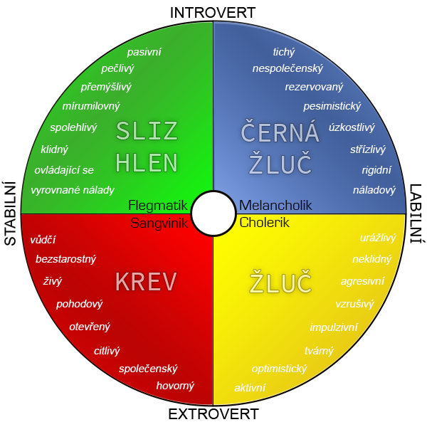
Hippokrates - 4 typy temperamentu

Slide 6
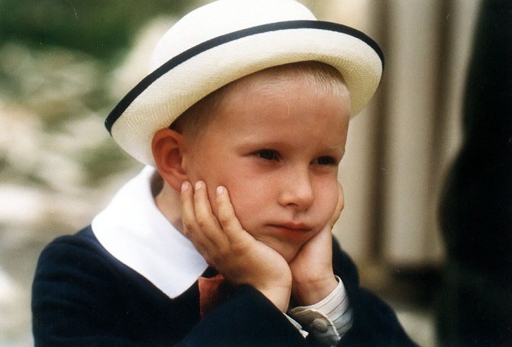
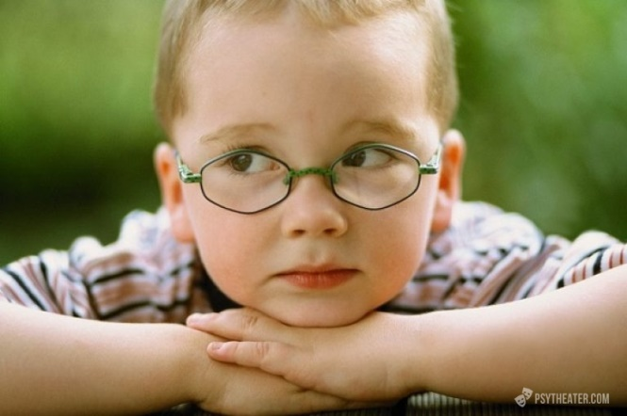
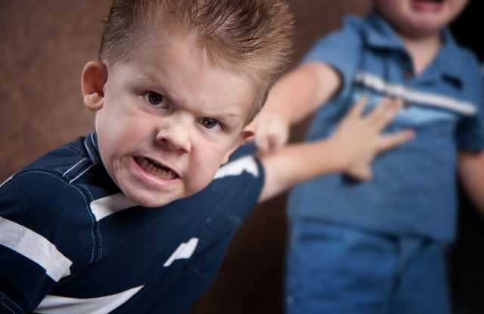
KDO JE KDO? ☺

Slide 7
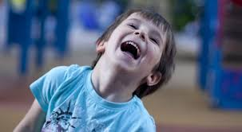
SANGVINIK
silný – vyrovnaný – rychlý
Živý, činorodý, rozvážný, rychle reaguje, ovládá se i v kritické situaci, společenský, city vznikají rychle, rychle se střídají
Šíří kolem sebe pozitivní energii, srší radostí ze života. Je oblíbený v kolektivu, ale neumí udržet tajemství, není schopen větší empatie. Je náladový a nespolehlivý.

Slide 8
CHOLERIK
silný – nevyrovnaný – rychlý
Energický, výbušný, netrpělivý, city velmi intenzívní, rychle se střídají.
Dobrý řečník, vůdce, organizátor.
Svým nadšením snadno strhne ostatní.

Slide 9
FLEGMATIK
silný – vyrovnaný – pomalý
Za všech okolností zachová klid.
Může se zdát, že nemá vlastní názor, ale spíše nepovažuje za důležité jej vyslovovat.
Je rozumově založený realista, materialista, ale často také málomluvný, málo společenský, dlouho se rozhoduje, nedochvilný, lhostejný.

Slide 10
MELANCHOLIK
slabý – vyrovnaný – pomalý
Citlivý, uzavřený, vážný, plachý, emoce silné, ale skrývá je, slabý hlas.
O všem příliš přemýšlí. Dokáže naslouchat a pochopit problémy ostatních. Má pochybnosti o sobě samém, občas trpí depresemi a únavou.

Slide 11
JAKÝ/JAKÁ JSEM JÁ?
Eysenckův test temperamentu
http://www.psychotestyzdarma.cz/eysenckuv-test-temperamentu/
https://www.youtube.com/watch?v=4LMe5-M5V4A
Malý test temperamentu
Čas 11.46

Slide 12
TEMPERAMENT A POVOLÁNÍ
SANGVINIK
Uplatní se všude, kde je třeba být dynamický a mít organizační schopnosti.
Jeho heslo: Obdivujte mě!
CHOLERIK
Vyzařuje respekt, hodí se na vedoucí pozice. Musí se naučit ovládat.
Jeho heslo: Bojte se mě!
MELANCHOLIK
Jsou vnímaví = skvělí psychologové a umělci. Nehodí se na vedoucí pozice.
Jeho heslo: Litujte mě!
FLEGMATIK
Vždy umí zachovat chladnou hlavu, uplatní se jako vedoucí, učitel a v jakékoliv práci v kolektivu.
Jeho heslo: Nechte mě být!

Slide 13
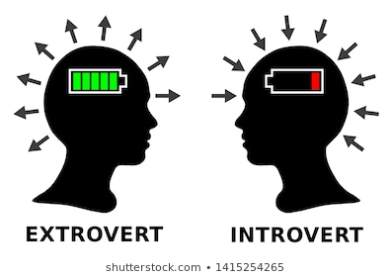
DALŠÍ ČLENĚNÍ TEMPERAMENTU
Carl Gustav Jung
Introvert – člověk zaměřený do svého nitra.
Plachý a nejistý, málo průbojný.
Intenzivní vnitřní život a hluboké city.
Extrovert – člověk zaměřený na vnější svět.
Společenský, přístupný, otevřený, aktivní.
Snadno přizpůsobivý.

Slide 14
ZNAKY EXTROVERZE
Když se něco potřebuji dozvědět, ptám se lidí, které znám i které neznám.
K získání nových informací mám nejraději společnost, kde se živě diskutuje.
Mám hodně přátel a známých, snadno navazuji nová přátelství.
Baví mě být ve společnosti, kde si lidé ze sebe dělají legraci.
V cizím městě se klidně a třeba i několikrát zeptám na cestu.
Party, mejdany a podobné akce mě přitahují a baví.
Do živé a třeba hlučné společnosti docela dobře zapadnu a dobře se tam bavím.
Mohu-li si vybrat mezi večerem na diskotéce (tancovačce, mejdanu) a poslechem hudby doma, volím jednoznačně diskotéku.
Dávám přednost živému, třeba hlučnějšímu prostředí.
Povolání, v němž je hodně vzruchů, mě přitahuje daleko více než povolání klidné.

Slide 15
ZNAKY INTROVERZE
Když se něco potřebuji dozvědět, raději si to najdu v knihách nebo na internetu.
Mám jen několik spolehlivých přátel.
Navázat přátelství je obtížný a dlouhý proces.
Společnost, kde si lidé ze sebe tropí šašky, mě nepřitahuje.
V cizím městě se orientuji podle mapy, lidí se neptám.
Párty, mejdany a podobné akce mě nebaví a nechápu, co na tom lidé mají.
Do živé společnosti nezapadnu, zejména když je hlučná, necítím se tam dobře.
Mohu-li si vybrat mezi večerem na diskotéce (tancovačce, mejdanu) a poslechem hudby doma, volím jednoznačně pobyt doma.
Klidné povolání se mi líbí daleko víc než povolání plné vzruchů a tím také zmatku.

Slide 16
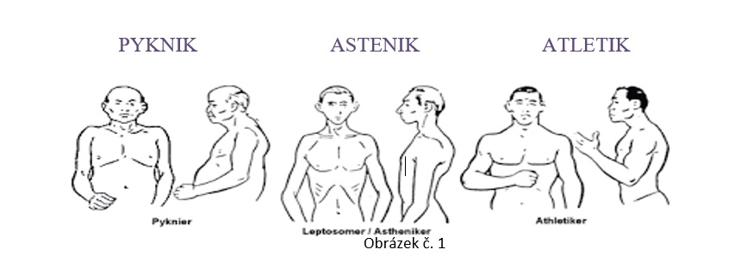
KRETSCHMEROVA TYPOLOGIE
Kretschmerova typologie odvozuje osobnost člověka od jeho tělesné stavby.
Astenik, Atletik, Pyknik

Slide 17
JAKÝ JE TVŮJ TEMPERAMENT?
http://www.psychotestyzdarma.cz/eysenckuv-test-temperamentu/
https://testosobnosti.zarohem.cz/test.php
https://www.youtube.com/watch?v=oDmzbK4pghk

Slide 18
POJEM OSOBNOST
Osobnost je celková organizace duševního života, zahrnuje v sobě všechny jednotlivé duševní funkce. Je to integrovaný systém vnitřních rysů a zvláštností člověka, přes které se lomí všechny vnější vlivy. (Boroš, 2002)
Osobnost je soustava vlastností, charakterizujících celistvou individualitu konkrétního člověka, zaměřeného na realizaci životních cílů a rozvinutí svých možností ve společnosti. Tvoří ji individuální spojení biologických, psychologických a sociálních aspektů každého jedince. Utváří se ve vztazích k sobě, ke druhým, vůči prostředí a společnosti a projevuje se vždy jako celek. (Helus, 2018)

Slide 20
POJEM CHARAKTER
V psychologii používáme pojem charakter ve dvojím smyslu a významu:
V čistě psychologickém smyslu vyjadřuje „individuální zvláštnost člověka“.
Ve smyslu „morálního charakteru“ vyjadřuje pohotovost nebo naopak nedostatek pohotovosti člověka jednat podle určitých principů.
CHARAKTER ZAHRUNUJE: MORÁLNÍ, ETICKÉ A ESTETICKÉ HODNOTY
+ DALŠÍ DISPOZICE NAPŘ. POSTOJE A ZÁJMY

Slide 21
JÁDRO OSOBNOSTI - JÁSTVÍ
KOGNITIVNÍ SLOŽKA – sebeuvědomování, sebepoznávání
EMOCIONÁLNÍ SLOŽKA – sebepojetí, sebehodnocení
KONATIVNÍ (SOUČINNOSTNÍ) SLOŽKA – seberozvíjení, seberealizace

Slide 22
PODSTATA CHARAKTERU
Poměrně přesně vyjadřuje podstatu charakteru G. W. Allport (1958), který říká, že je to „zhodnocená osobnost“. To znamená, že v charakteru je obsažena celá osobnost, všechny její dílčí složky, jako jsou např. schopnosti, inteligence, temperament, motivy, postoje. Charakter je tedy druh osobnosti, její individuální útvar.

Slide 23
CHARAKTER
S temperamentem se rodíme, charakter získáváme.
Vztah k sobě a k lidem (společnosti). Utváří se u nás postupně a není vrozený. Závisí na zkušenostech, které člověk běhm života získává.
Největší podíl na jeho formování má samozřejmě rodina, její klima a to, jaké charakterové vlastnosti a projevy jsme mohli jako děti pozorovat u svých nejbližších.

Slide 24
CHARAKTER
Ovlivňuje nás ale také působení učitelů, vychovatelů, vedoucích různých kroužků a vůbec všech, kdo jsou pro nás v dětství významní.
Jejich chování v nás pomáhá vytvářet obraz toho, co je správné a co ne. Postupně si tak utváříme svůj charakter.
Ten má následně podstatný vliv na náš přístup ke světu, životu, k různým činnostem i k ostatním lidem.

Slide 25
Charakterové vlastnosti regulují vztah jedince k:
Druhým lidem: kladně se projevuje ochotou pomáhat, spolupracovat, radovat se z úspěchu druhého, projevovat druhým důvěru.
K práci: projevem charakteru je zde vytrvalost, rozhodnost, odpovědnost apod.
K prostředí: k přírodě, věcem.
K sobě samému: vše, co člověk dělá, závisí na tom, jaký má vztah k sobě.

Slide 26
HODNOTY
V rámci psychologického pojetí můžeme obecně říci, že „hodnota představuje specifickou psychologickou kategorii, která tvoří poměrně stabilní, trvalou strukturu osobnosti významnou pro individuální, sociální a historickou realizaci člověka.
Hodnoty představují přesvědčení o dobrém nebo prospěšném, ale také o špatném nebo nežádoucím, které regulují individuální nebo skupinovou aktivitu.“ (Cakirpaloglu, 2009, s. 277).

Slide 27
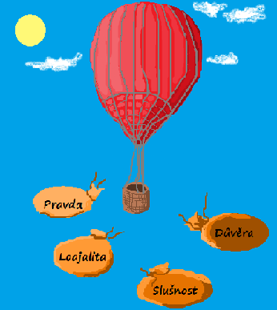
HODNOTY
Hodnoty se nepřetržitě promítají do našeho jednání, myšlení i cítění. Tvoří tak podstatnou část naší motivace, vypovídají o tom, co je pro nás důležité a co nás silně motivuje k dosahování našich cílů. Každý jedinec si může cenit něčeho jiného, pro někoho je na prvním místě rodina a pro jiného například poznání. (Horváthová, Bláha, & Čopíková, 2016).

Slide 28
HODNOTY
„Hodnoty vycházejí z našich základních potřeb. Pokud známe své hodnoty, můžeme si podle nich nastavit cíle, kterých chceme dosáhnout a jít po životní cestě, která nás bude uspokojovat a naplňovat.“
(Smékal, 2002).
https://mindtrix.cz/portfolio/sestavte-si-zebricek-zivotnich-hodnot/

Slide 29
POZITIVNÍ HODNOTY
Sebeúcta (Přijímám se takový, jaký jsem se všemi slabými i silnými stránkami.)
Osobní rozvoj (Mám představu, jakým bych chtěl být. Přijímám se takový, jaký jsem a zároveň vytrvale krůček po krůčku se rozvíjím a měním.)
Zdraví (Pečuji o své fyzické a psychické zdraví. Dbám na zdravý spánek, jídlo, pohyb, odpočinek.)
Dobré vztahy, přátelé (Vážím si sebe i druhých. Jsem empatický, otevřený, ochoten pomoci. Dokážu naslouchat. Beru věci s nadhledem. Mám smysl pro humor. Nemusím mít vždy pravdu. Snažím se dobře komunikovat. Umím se ovládat.)
Rodinný život a domov (Vážím si své rodiny. Aktivně rozvíjím dobré vztahy. Trávím s rodinou dostatek času. Skutečně se zajímám, o to, co potřebují jednotliví členové rodiny. Komunikuji, diskutuji a jsem ochoten dělat kompromisy. Vím, že mám v rodině své místo, které je nenahraditelné.)
Pozitivní myšlení (Nestěžuji si. Vím, že odpovědnost za svůj život mám já sám a mohu hodně věcí změnit. Dokážu vidět situace a lidi jako celky v dobrém i špatném.)
Příroda, životní prostředí (Mám rád naši planetu. Dělám co je v mých silách, aby se životní prostředí zlepšilo.)

Slide 30
POZITIVNÍ HODNOTY
Svoboda (Vážím si toho, že si mohu svobodně vybrat zaměstnání, partnera, kde budu bydlet apod.)
Víra, spiritualita (Věřím, že člověk není oddělená bytost od přírody, planety, vesmíru od druhých lidí… Neustále posiluji způsob vnímání a osobního zacházení s tím, co mě přesahuje (Bůh, Universum, Příroda …)
Krása (Hledám a snažím se mít ve všem harmonii – v domově, ve vztazích …)
Smysluplná práce (Dělám práci, která mě naplňuje.)
Volný čas (Mám dostatek volného času, který mohu naplnit, čím chci.)
Vzdělání (Vážím si vzdělání. Baví mě dovídat se nové informace. Jsem věčný student.)
Úspěch (Rád dosahuji cílů, které mě naplňují a přinášejí radost mě a mému okolí.)

Slide 31
NEGATIVNÍ HODNOTY
Např.
Potřeba mít vždy pravdu.
Potřeba být středem pozornosti.
Potřeba pocitu důležitosti.
Bezohlednost, diskriminace a násilí apod.

Slide 32
MOJE OSOBNÍ HODNOTY
Nejprve si napište přibližně 12 různých hodnot.
Nyní si představte, že se poloviny z nich musíte vzdát, takže jich 6 vyškrtněte.
A teď ze zbylých 6 položek vyřaďte ještě 2, takže vám zbydou 4 hodnoty.
Tyto 4 hodnoty seřaďte podle pořadí důležitosti.
Odpovězte si na otázky: Jak jste se při psaní a vyškrtávání hodnot cítili? Co jste si o sobě uvědomili?

Slide 33
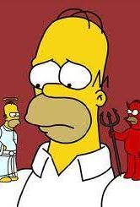
SVĚDOMÍ
Součástí charakteru je rovněž svědomí, neboli proces vnitřního sebetrestání a sebeodměňování.
Svědomí je založeno na pocitech povinnosti, hrdosti, viny, studu a lítosti.
Svědomí nutí člověka, aby se něčemu nepřípustnému vyhnul, a jestliže egoistické impulzy byly silnější a dopustil se něčeho nepřípustného, trestá jej výčitkami.

Slide 34
BIG FIVE

Slide 35
BIG FIVE
Osobnostní test, který je založen na pěti faktorech osobnosti.
1) Extroverze - kdo skóruje vysoko, miluje legraci, je společenský a láskyplný. Na opačném konci spektra nacházíme rysy střízlivosti, uzavřenosti a rezervovanosti.
2) Člověk s vysokým faktorem přívětivosti (nebo též vstřícnosti) se vyznačuje dobromyslností, důvěřivostí a je ochotný pomoci. Jeho protipólem je člověk bezcitný, nespolupracující a podezíravý.

Slide 36
BIG FIVE
3) Otevřenost ke zkušenosti se vyznačuje tvůrčími schopnostmi, nezávislostí, velkou představivostí. Tito lidé si libují v různorodosti. Na druhém pólu jsou lidé, kteří dávají přednost rutině, jsou přizpůsobiví a praktičtí.
4) Spolehliví (nebo též svědomití) jedinci jsou disciplinovaní, opatrní a své věci i problémy mají rádi uspořádané. Nespolehliví – jak plyne z logiky věcí – jsou lehkomyslní, nepořádní a ke všemu ještě impulzivní.
5) Poslední charakteristikou je neuroticismus s ustaraností, nejistotou a sebelítostivými postoji. Jeho opakem je stabilita, jejíž majitelé jsou klidní, sebejistí a spokojení se světem i se sebou samotnými.

Slide 37
CITÁTY
„Chceš-li poznat charakter člověka, dej mu moc.“ Abraham Lincoln
„Ztratíme-li bohatství, neztratíme nic, ztratíme-li zdraví, o něco přijdeme, ztratíme-li charakter, ztratíme všechno.“ Billy Graham
„Jsou lidé, které nepřemohl ani neúspěch, ani nepřátelé, ale kteří podlehli úspěchu. Jedině stálá sebekontrola buduje charakter. Lidí se nebojme, ale sebe.“ Tomáš Baťa
https://www.youtube.com/watch?v=yGYhuKQufR8&t=91s

Slide 38
Zdroje:
ČÁP, Jan. MAREŠ, Jiří. Psychologie pro učitele. 1. vyd. Praha: Portál, 2001. 656 s. ISBN 80-7178-463-X.
NAKONEČNÝ, Milan. Psychologie téměř pro každého. 1. vyd. Praha: Academia, 2004. 318 s. ISBN 80-200-1198-6.
Gillernová, I. a kol.: Slovník základních pojmů z psychologie. Praha, Fortuna 1999
Hayesová, N.: Základy sociální psychologie. Praha, Portál 1998
Hayesová, N.: Aplikovaná psychologie. Praha, Portál 2003
jak-vybudovat-a-posilit-sebeduveru_3868/kniha/katalog/. www.grada.cz. [Online] 21. 2 2005. [Citace: 6. 9 2013.] http://www.grada.cz/jak-vybudovat-a-posilit-sebeduveru_3868/kniha/katalog/.
2. sport/ostepar-jan-zelezny-ukoncil-sportovni-karieru/. www.neaktuality.cz. [Online] 19. 9 2009. [Citace: 10. 9 2013.] http://www.neaktuality.cz/sport/ostepar-jan-zelezny-ukoncil-sportovni-karieru/.
3. 0902/9-emoce-a-temperament. mechatronik.blog.cz. [Online] 2 2009. [Citace: 10. 9 2013.] http://mechatronik.blog.cz/0902/9-emoce-a-temperament.
4. Soubor:Four_temperaments_-_2.svg. cs.wikipedia.org. [Online] 7. 11 2008. [Citace: 10. 9 2013.] http://cs.wikipedia.org/wiki/Soubor:Four_temperaments_-_2.svg.
5. introvert-extrovert/. www.mywealthdynamics.com. [Online] 9. 9 2012. [Citace: 10. 9 2013.] http://www.mywealthdynamics.com/introvert-extrovert/.
6. ?inc=oss/course_view.php&course_name=Efektivn%C3%AD%20motivace. www.abcd-janska.cz. [Online] 5. 12 2010. [Citace: 11. 9 2013.] http://www.abcd-janska.cz/?inc=oss/course_view.php&course_name=Efektivn%C3%AD%20motivace.

Slide 39
12. akutnipotreba?at=gallery&ii=38003. bandzone.cz. [Online] 13. 9 2007. [Citace: 12. 9 2013.] http://bandzone.cz/akutnipotreba?at=gallery&ii=38003.
13. http://www.halek.infprezentace/management-cviceni3/mngcv3-print.php?projection&l=06. http://www.halek.info6. [Online] 11. 9 2013. [Citace: 11. 9 2013.] http://www.halek.info/www/prezentace/management-cviceni3/mngcv3-print.php?projection&l=06.
14. zajimavosti.209/clovek-a-jeho-schopnosti.20930.html. www.novesluzby.cz. [Online] 2012. [Citace: 11. 9 2013.] http://www.novesluzby.cz/zajimavosti.209/clovek-a-jeho-schopnosti.20930.html.
15. MaelCZ/genov-inenrstv-josef-faskal-novk. www.slideshare.net. [Online] 29. 7 2012. [Citace: 12. 9 2013.] http://www.slideshare.net/MaelCZ/genov-inenrstv-josef-faskal-novk.
16. scripts/detail.php?id=380752. mladazena.maminka.cz. [Online] 26. 9 2008. [Citace: 12. 9 2013.] http://mladazena.maminka.cz/scripts/detail.php?id=380752.
17. 2012/03/27/does-talent-exist/. robonwriting.com. [Online] 27. 3 2012. [Citace: 11. 9 2013.] http://robonwriting.com/2012/03/27/does-talent-exist/.
18. jewfun/humor/kam-sa-podela-zidovska-genialita. www.delet.sk. [Online] 11. 1 2013. [Citace: 12. 9 2013.] http://www.delet.sk/jewfun/humor/kam-sa-podela-zidovska-genialita.
19. david-duke-psychologem. sula.eblog.cz. [Online] 3. 5 2009. [Citace: 13. 9 2013.] http://sula.eblog.cz/david-duke-psychologem.
20. 2012/08/5-rad-jak-dovest-myslenky-az-po-uspesnou-realizaci-projektu/. www.mitvsehotovo.cz. [Online] 2. 9 2012. [Citace: 12. 9 2013.] http://www.mitvsehotovo.cz/2012/08/5-rad-jak-dovest-myslenky-az-po-uspesnou-realizaci-projektu/.
21. poradna/osobni-rozvoj/predstavujeme-soft-skills-kreativita-a-empatie.html. www.superkariera.cz. [Online] 2. 10 2008. [Citace: 11. 9 2013.] http://www.superkariera.cz/poradna/osobni-rozvoj/predstavujeme-soft-skills-kreativita-a-empatie.html.
22. D. Janošková, M. Ondráčková. Občanská výchova 8, učebnice pro ZŠ a VG. Plzeň : Fraus, 2005. 80-7238-393-0.
23. D.Janošková, M. Ondráčková. Občanská cýchova 8, Příručka učitele pro ZŠ a VG. Plzeň : Fraus, 2005. 80-7238-394-9.

Slide 40
ZDROJE:
8. cs/catalog/reflexni-materialy-3m/deti/polozka-rd013. www.g3.cz. [Online] 2013. [Citace: 11. 9 2013.] http://www.g3.cz/cs/catalog/reflexni-materialy-3m/deti/polozka-rd013.
9. http://data.babyonline.quonia.cz/kresby/odbornik/velke/potreby-pro-dite.jpg. http://data.babyonline.quonia.cz/kresby/odbornik/velke/potreby-pro-dite.jpg. [Online] 25. 5 2011. [Citace: 11. 9 2013.] http://data.babyonline.quonia.cz/kresby/odbornik/velke/potreby-pro-dite.jpg.
10. 2013/8/27/8-dovednosti-dulezitych-pro-zivot-podnikani/. www.investicniweb.cz. [Online] 23. 8 2013. [Citace: 11. 9 2013.] http://www.investicniweb.cz/2013/8/27/8-dovednosti-dulezitych-pro-zivot-podnikani/.
11. 2012/11/v-miste-prodeje-je-potreba-vice-pozitivnich-emoci/#.Uq2EfTjhYu4. www.mediaguru.cz. [Online] 23. 12 2012. [Citace: 12. 9 2013.] http://www.mediaguru.cz/2012/11/v-miste-prodeje-je-potreba-vice-pozitivnich-emoci/#.Uq2EfTjhYu4.
https://www.youtube.com/watch?v=4LMe5-M5V4A

